Slide 1
Webinar Fælles prøve i kristendomskundskab, historie og samfundsfag
Oplæg v/ Jette Kjærgaard,
Pædagogisk konsulent, Undervisningsministeriet.

Slide 2
Webinar som deltager
Både computer/tablet/telefon er mulig
Husk at kontrollere lyd (brug evt. headset)
Du/I kan kun skrive spørgsmål (i chat) – spørgsmålene besvares umiddelbart efter oplægget
Video af webinar kan ses efterfølgende
Alt kan ikke besvares en-til-en

Slide 3
Program
13.45-14.00: Intro (lydprøve, hjælp til teknik, fælleschat er åben)
14.00-14.30: Oplæg (chatten er lukket)
14.30-15.00: Spørgsmål fra jer (chatten er åben)

Slide 4
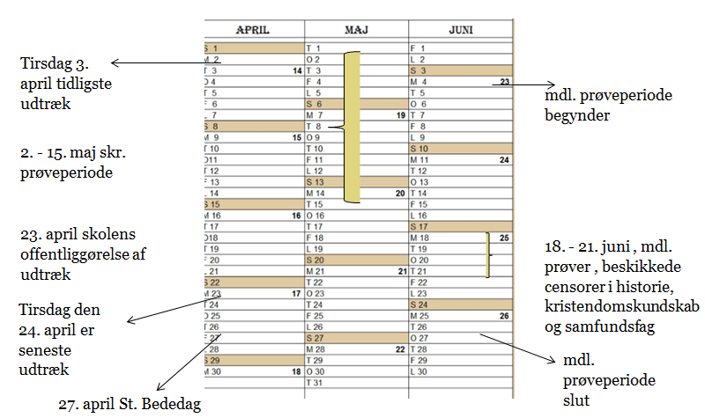

Slide 5
Prøvens signalement
Prøven kan aflægges individuelt eller i grupper (2- 3 elever pr. gruppe) med individuel bedømmelse
Produkt
Problemstilling
Relevante kilder
Fremlæggelse og samtale
Lærerstillede spørgsmål
Ny bekendtgørelse januar 2018 (uvm.dk/fp/regler og orienteringer)
Præcisering af adgang til hjælpemidler via internettet.
Notes:
OBS Ny Bekendtgørelse i marts 2018, hvor f-v målene er vejledende, men f-v områderne obligatoriske.
Prøveformen indebærer, at eleverne op til prøveaflæggelsen (14 dage inden sendes til censor) skal udarbejde eller finde et produkt (fx et filmklip, en tredimensionel genstand, et rollespil eller en plakat) der under prøven inddrages i besvarelsen af problemstillingen.
Selve produktet indgår ikke i bedømmelsen, med anvendelsen, inddragelsen indgår i bedømmelsen – hvordan spiller produktet sammen med problemstillingen.
Prøven tilrettelægges således, at eleverne trækker et tema, der er gennemgået i undervisningen. Indenfor dette tema udarbejder eleverne en problemstilling og et produkt med vejledning i 6 – 10 lektioner fra læreren.
En problemstilling karakteriseres ved, at der skitseres et problem, som belyses igennem flere underspørgsmål og som ikke kan besvares entydigt.
Eleverne udvælger med vejledning fra læreren, relevante kilder som gerne må være kendte og gennemgået i undervisningen og som belyser problemstillingen.
Selve prøven opfattes som en samtalesituation -om - og efter --elevens faglige oplæg.
Der vurderes ud fra faglige kriterier – kan eleverne redegøre for deres synspunkter og konklusioner, - bearbejde information, være inde i fagets kompetence og videns-færdighedsområder.? Tales der klart og velformuleret med korrekt anvendelse af fagets begreber, hvordan er oplægget disponeret – er det hensigtsmæssigt struktureret og sammenhængende? Er taletiden fordelt ligeligt?
Første del af prøven: Problemstilling og produkt vægtes ligeligt med anden del : Samtale og besvarelse af de lærerstillede spørgsmål.

Slide 6
Opgivelser
Alsidigt sammensat stof inden for fagets kompetenceområder
Organiseret i emner og temaer med problemstillinger
Omfatter tekst og andre udtryksformer
Indeholde minimum fem eksempler på andre udtryksformer end tekst
Repræsentere stof fra både 8. og 9. klassetrin
Minimum fire kulturteknikker – mindst én it-baseret

Slide 7
Prøven trin-for-trin
Eleverne trækker et emne/tema fra opgivelser – tidligst 3. april/senest 24. april (5 dage før de skriftlige prøver)
Eleverne vælger underemne, udarbejder problemstilling, vælger kilder (max. 5), udarbejder produkt
Vejledning minimum 6 lektioner
Elevers selvvalgte problemstilling godkendes af lærer

Slide 8
Efter 23. april: faget er blevet udtrukket til prøveafholdelse på skolen
Læreren opgiver emner og temaer med tilhørende problemstillinger
Eleverne trækker enkeltvis eller i grupper (1-3 pers) et emne/tema
Ved lodtrækningen blandt de opgivne emner/temaer, skal alle emner være repræsenteret ligeligt, således at alle fagets kompetenceområder er repræsenteret med lige stor vægt.
Enkelte emner/temaer må således ikke være overrepræsenteret og antallet af emner/temaer skal derfor være konstant ved hver enkelt lodtrækning. ”Læg lappen tilbage igen/brug nummersystem”.

Slide 9
Elevernes arbejde i vejledningsperioden
Eleverne arbejder med deres problemstilling
De skal finde kilder, som gerne må være kendte/gennemgåede og udtryk for et udvidet kildebegreb.
De skal udarbejde et produkt, som spiller sammen med belysningen af problemstillingen
Produktet udarbejdes ud over vejledningslektionerne
Problemstilling og produkt skal godkendes af læreren

Slide 10
Lærerens arbejde i vejledningsperioden
Sparrer og vejleder eleverne i deres arbejde med selvvalgt problemstilling i relation til det godkendte tema/emne
Hjælper med indsamling af relevante (gerne kendte) kilder og godkender dem
Overvejer lærerstillede spørgsmål (ekstemporalt element) til elevernes problemstillinger
Spørgsmål skal pege ud i faget/opgivelserne generelt
Sikrer, at eleverne afleverer problemstilling og produkt (evt. film, foto af produkt)

Slide 11
Problemstilling
En problemstilling er først og fremmest en fagligt relevant problematik, som kan belyses fra flere vinkler, og som ikke har et entydigt svar
En problemstilling kan formuleres på baggrund af undrende hv-ord (hvordan, hvorfor, hvilke, hvad)

Slide 12
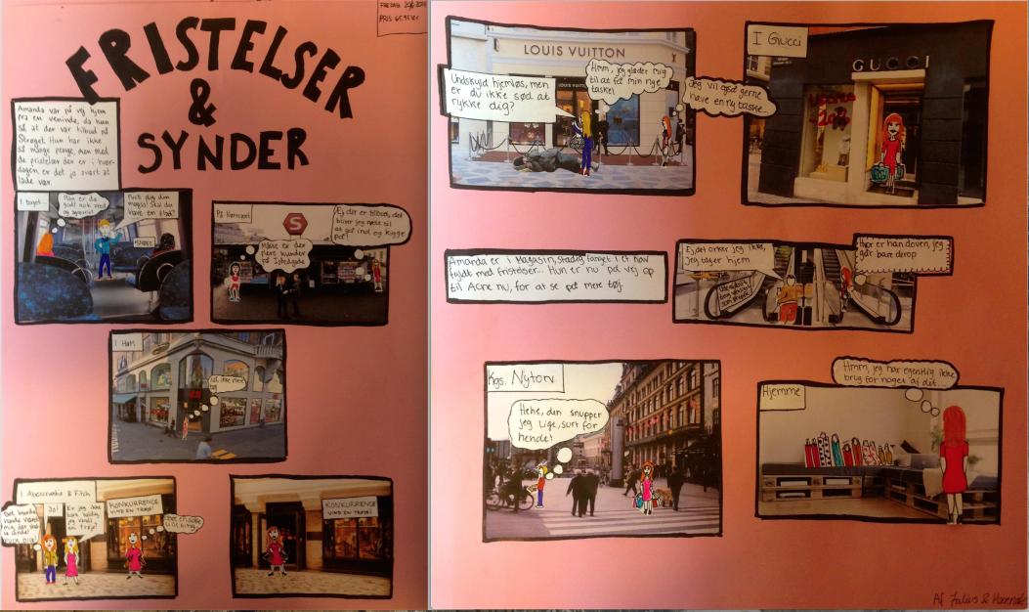
Produkt
Skal understrege faglige pointer
Bedømmes ikke isoleret
Kernespørgsmål til evt. vejledning: Hvad vil I vise/understrege med det?

Slide 13
Udarbejdelse af lærerstillede spørgsmål
De ekstemporale spørgsmål skal bestå af 2-3 analyserende, fortolkende eller perspektiverende spørgsmål ud fra elevernes problemstilling
Spørgsmålene skal:
sikre den faglige bredde
udfordre eleverne
inddrage områder fra opgivelser/fagets kompetenceområder

Slide 14
Mellem vejledningslektioner og prøven
Elever afleverer produkt, problemstilling og kilder til læreren
Læreren udarbejder 2-3 spørgsmål
Opgivelser – fra undervisningen
Alt godkendes af ledelsen og sendes til censor

Slide 15
Indledende samarbejde lærer(e)/censor
Kontakt i god tid og lav aftaler om samarbejdet
Drøft erfaringer og regler, særligt prøveforløbet, uddybende spørgsmål og vurderingskriterier
Send materiale til censor senest 14 dage før prøven
Send til tiden, evt. opgivelser tidligere

Slide 16
Hjælpemidler til prøven
Eleverne må medbringe alle hjælpemidler fra den daglige undervisning
Hjælpemidler, som har været anvendt i den daglige undervisning, må kun tilgås via internettet, hvis de ikke kan medbringes eller opbevares lokalt. Skolens leder skal tage stilling til, om specifikke hjælpemidler fx programmer, digitale værktøjer og/eller digitale undervisningsmaterialer, som eleven kan benytte ved prøven kan tilgås lokalt eller medbringes i papirform, inden der gives tilladelse til at tilgå hjælpemidler via internettet eller i skyen.
Eleverne må ikke anvende internettet til at søge ny viden under prøven
Informer eleverne grundigt om reglerne – i god tid inden prøven
Hjælpemidler
Formål – at undgå snyd ved prøven.
Præcisering – udfoldning af prøvebekendtgørelsens bestemmelser vedrørende brug af internettet til prøven.

Slide 17
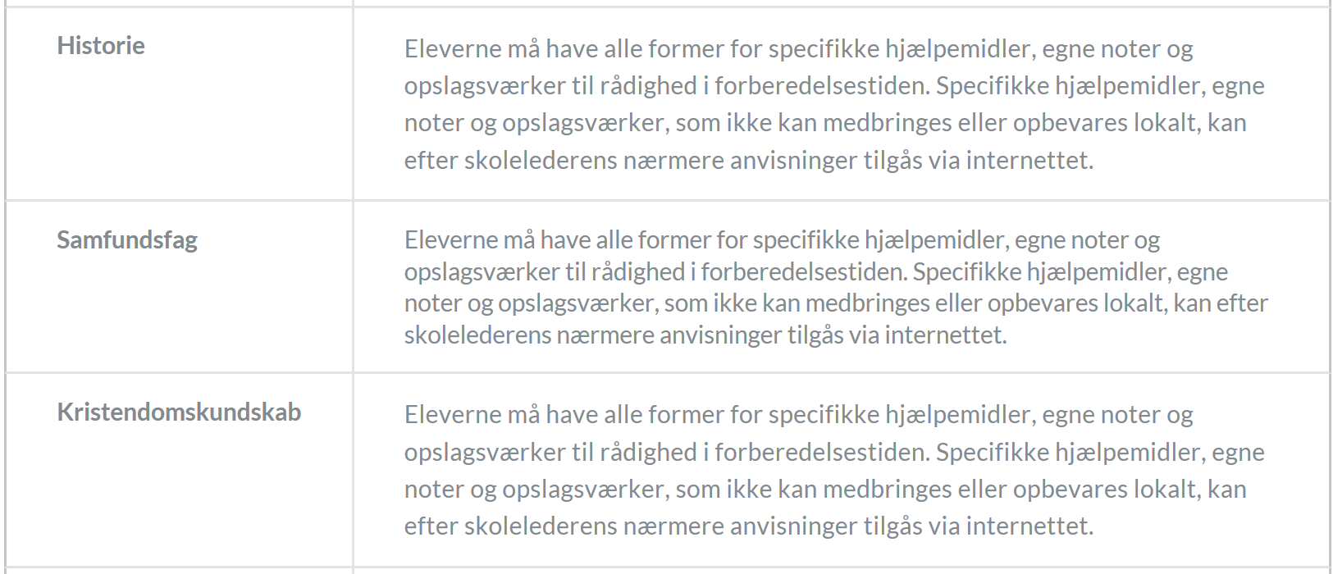

Slide 18
Prøven
Kort forberedelse til lærerstillede ekstemporalspørgsmål (25, 40, 55 minutter)
Prøvesituationen (25, 40, 55 minutter):
fremlægger besvarelse af problemstilling (7, 14, 21 minutter)
besvarelse af lærerstillede spørgsmål
votering – individuelle karakterer

Slide 19
Ved selve prøven
Eksaminationen forløber i 3 dele:
fremlæggelse af besvarelse af problemstilling med inddragelse af produkt
besvarelse af de lærerstillede spørgsmål
samtale
Kun noter fra forberedelsen
Læreren hjælper eleven med at disponere tiden
Samtalesituation efter elevernes fremlæggelse af problemstilling
Læreren og censor sikrer, at alle kommer til orde

Slide 20
Vurdering
Faglig belysning af problemstilling med tydelige faglige områder- herunder kildekritisk sigte
inddragelse af produktet ift. problemstillingen (ikke produktet i sig selv)
referencer til faglige stofområder
besvarelse af lærerstillede spørgsmål
2) Samtale om faglige problemstillinger

Slide 21
Notes:
perspektivering til hverdagsliv og/ eller en større sammenhæng og,
anvendelse af faglige begreber.

Slide 22
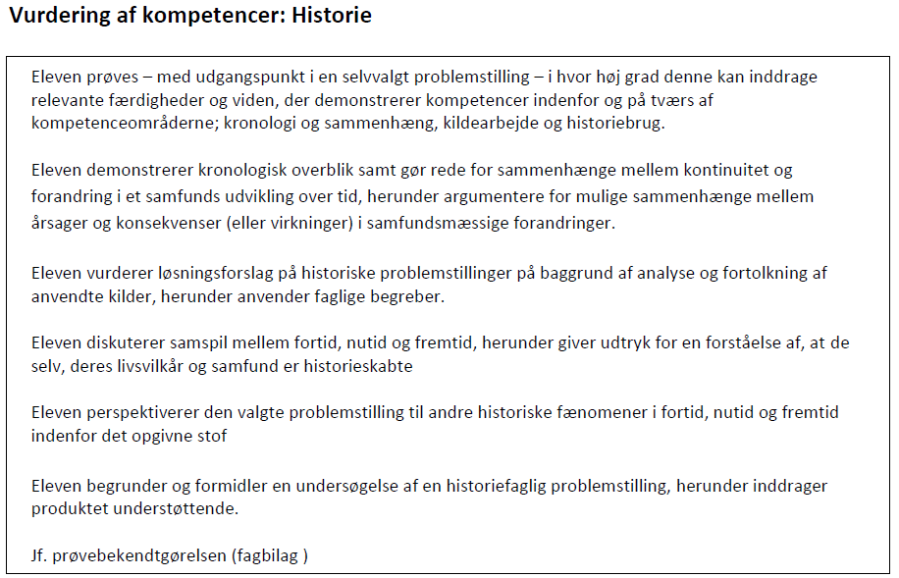
Notes:
historiebrug
anvendelsen af faglige begreber.

Slide 23
Notes:
analyse, fortolkning og anvendelsen af kilder
anvendelsen af faglige begreber.

Slide 24
Spørgsmål på chatten
Jeg besvarer nu jeres skriftlige chatspørgsmål mundtligt.
Det er vigtigt, at jeres lydfunktion på computeren fungerer optimalt (fx med et headset).
De spørgsmål, jeg ikke når at besvare, vil blive eftersendt i form af et spørgsmål-svar-ark.
I får ligeledes tilsendt et link og en kode, så I kan tilgå webinaret og PP efterfølgende.

Slide 25
Links og kontaktoplysninger
Prøvebekendtgørelsen
https://www.retsinformation.dk/Forms/R0710.aspx?id=198165
Prøvevejledningen (OBS: ny justeret version fra januar 2018)
https://www.uvm.dk/folkeskolen/folkeskolens-proever/forberedelse/proevevejledninger
Kontakt
Hum.fag@uvm.dk
fp@stukuvm.dk
jette.kjaergaard@stukuvm.dk
birgitte.baekgaard@stukuvm.dk

